Slide 1
Все, що варто знати про рак молочної залози
Державна установа «Херсонський обласний
центр контролю та профілактики хвороб
Міністерства охорони здоров’я України»

Slide 2

РАК МОЛОЧНОЇ ЗАЛОЗИ (РМЗ)
Рак молочної залози (РМЗ) є одним із найпоширеніших онкологічних захворювань серед жінок. Він виникає, коли ракові клітини молочної залози неконтрольовано розмножуються, утворюючи пухлину.
Близько 80% випадків раку молочної залози є інвазійними, тобто пухлина може поширюватися на інші частини тіла.
РМЗ найчастіше діагностують у жінок віком 50 років і старше, але він також може виникати у молодших за віком жінок.
Крім того, у чоловіків також може розвинутися рак молочної залози, хоча такі випадки становлять менше 1%.

Slide 3

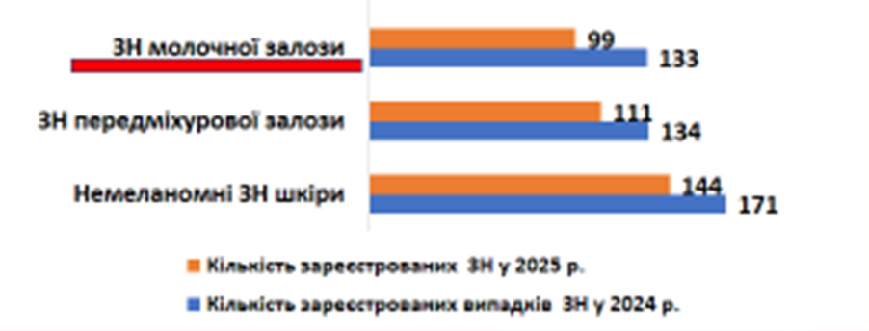
До 3-ки найпоширеніших локалізацій злоякісних новоутворень (ЗН), зареєстрованих в Херсонській області в 2025 році серед обох статей входять:
- немеланомні ЗН шкіри (144 випадки)
- ЗН передміхурової залози (111)
- ЗН молочної залози (99)

Slide 4
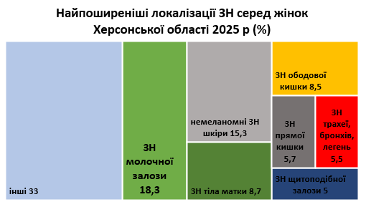
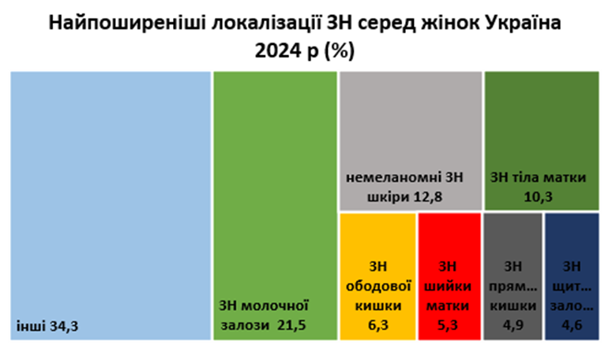
Рак молочної залози: поширеність серед жінок Херсонської області
1- ЗН молочної залози - 18,3 %
2- немеланомні ЗН шкіри - 15,3%
3- ЗН тіла матки - 8,7%

Slide 5
Серед жінок найбільше смертей в 2025 році:
- від ЗН молочної залози (24)
- ЗН ободової кишки (21), ЗН трахеї, бронхів, легень (19)
-ЗН шлунку (13), ЗН прямої кишки (12)
-ЗН тіла матки (9)
-ЗН щитоподібної залози (4)

Slide 6
Які «червоні прапорці» раку молочної залози?
Асиметрія сосків. У жінок груди рідко коли бувають симетричними, проте разюча різниця у їхньому вигляді чи «провалення» соска — це привід звернутися до лікаря.
Виділення із сосків крові або гною.
Нерівності та почервоніння на шкірі, не пов’язані з дерматитом, укусом комахи тощо.
Ущільнення, відчутне під час самообстеження.
Біль лише в одній молочній залозі, до того ж не прив’язаний до менструального циклу.
Зміна форми однієї із грудей (поза періодом лактації).
Негайно
зверніться до лікаря, якщо ви помітили будь-які зміни.

Slide 7
Основні стадії раку молочної залози
Стадія 0. Хвороба неінвазивна, тобто вона не поширилася з молочних проток на інші частини грудей.
Стадія I. Ракові клітини розташовані поблизу тканини молочної залози.
Стадія II. Ракові клітини утворили пухлину або пухлини. Пухлина менша за 2 см в діаметрі та поширилася на пахвові лімфатичні вузли або перевищує 5 см у діаметрі, але не поширилася на пахвові лімфатичні вузли.
Стадія III. Пухлина(-и) поширилася(-лися) на сусідні тканини і лімфатичні вузли. Стадію III зазвичай називають місцево-поширеним раком молочної залози.
Стадія IV. Пухлина(-и) поширилася(-лися) з грудей на такі ділянки, як кістки, печінка, легені або мозок.
Визначення стадії захворювання є ключовим етапом для прогнозування перебігу хвороби та вибору оптимальної стратегії лікування.

Slide 8

Важливо: рак виліковний за умови його раннього виявлення
Виживаність значною мірою залежить від стадії, на якій було розпочато лікування.
-на I стадії - у 98-100% жінок
-на II стадії - у 85-95% жінок
-на III стадії - у 50% жінок
-на IV стадії - у 22-30% жінок
Своєчасна діагностика та регулярні огляди у лікаря є головними факторами для успішного лікування раку молочної залози.

Slide 9
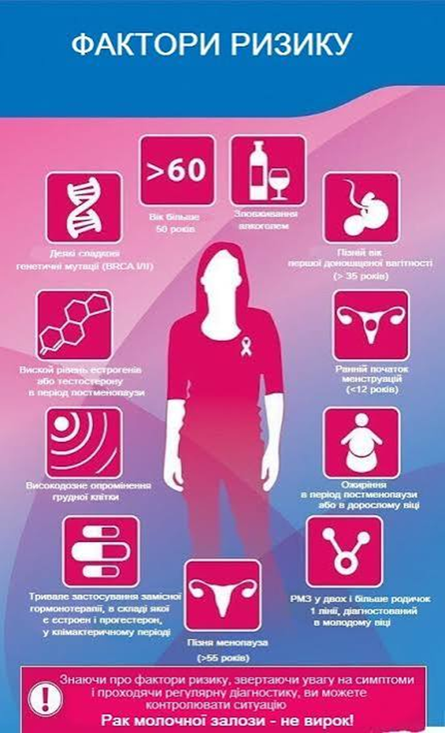
Фактори ризику розвитку раку молочної залози
Фактори ризику, на які ми не можемо впливати
- Вік (ризик істотно зростає з настанням менопаузи).
- Родинний анамнез раку молочної залози та/або яєчників.
- Радіотерапія певних типів раку, спрямована на грудну клітку.
- Відсутність вагітності та пологів до 35 років.
- Відсутність періоду лактації після народження дитини.
- Пубертат до 12 років.
- Менопауза у віці 55+.
- Гормональна замісна терапія в менопаузі.

Slide 10
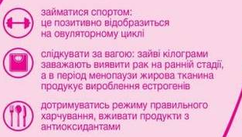
Фактори ризику розвитку раку молочної залози
Фактори ризику, на які ми можемо та повинні впливати
-Куріння цигарок та електронних пристроїв для куріння.
-Перший досвід куріння до 17 років.
-Індекс маси тіла 25 і більше.
-Вживання алкоголю
-Брак фізичної активності (менше ніж 30 хвилин помірних навантажень щодня )

Slide 11


Slide 12
СКРИНІНГОВІ ОБСТЕЖЕННЯ ДЛЯ ЖІНОК
Скринінг — це обстеження жінок, які не мають симптомів, з метою раннього виявлення захворювання
Основний метод скринінгу - мамографія (рентгенологічне дослідження молочних залоз).
Жінки 50 років і старше - мамографія 1 раз на 2 роки
Жінки від 40 років із факторами ризику - мамографія 1 раз на 2 роки або за індивідуальним графіком, визначеним лікарем.
Жінки 30–49 років - оцінка факторів ризику та симптомів 1 раз на 2 роки, а за наявності факторів ризику — щороку.
Жінки 21–29 років - оцінка факторів ризику та симптомів 1 раз на 3 роки.
У разі появи симптомів не варто чекати наступного планового скринінгу — необхідно звернутися до лікаря.
Якщо жінка має високий спадковий ризик або інші фактори високого ризику - необхідна індивідуальна консультація лікаря.

Slide 13
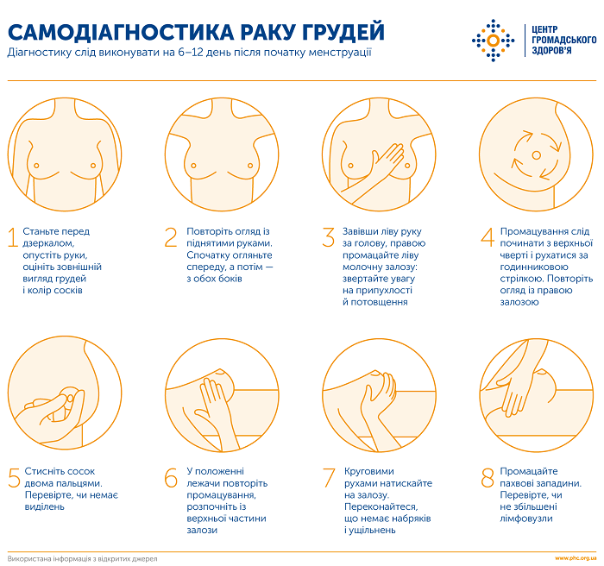
САМООБСТЕЖЕННЯ
Жінки віком від 20 років мають самообстежувати груди на 6–10 день кожного менструального циклу. Якщо менструацій немає, оберіть фіксований день, наприклад, перше число кожного місяця.
Самообстеження не замінює регулярних оглядів у лікаря-мамолога чи гінеколога.

Slide 14
Яким чином можна знизити ризик захворіти на рак?
Щорічна мамографія після 50 років, чи за призначенням лікаря.
Відмова від куріння та алкоголю. Пацієнтки-курці з раком молочних залоз, які не покидають цієї звички навіть після діагнозу і початку терапії, мають на третину менші шанси перемогти рак і вижити.
Здоровий сон - є оптимальним станом для полювання імунною системою на пухлинні клітини.
Збалансований раціон.
Фізична активність. ВООЗ рекомендує робити упродовж тижня кілька інтенсивних тренувань загальною тривалістю 75-150 хвилин.
Нормалізація маси тіла. Надлишок жирової тканини провокує глибокі гормональні та метаболічні зміни в організмі, а деякі типи раку молочної залози є гормонозалежними.

Slide 15

ПРОГРАМА МЕДИЧНИХ ГАРАНТІЙ
Програма медичних гарантій покриває всі види медичної допомоги для пацієнтів з онкозахворюваннями: від діагностики до лікування та реабілітації й паліативної допомоги.
Сімейний лікар – перший, хто може вчасно допомогти виявити онкозахворювання, виписати направлення на необхідні аналізи та інструментальні дослідження.
Пацієнт може обрати заклад, де отримувати послуги, незалежно від реєстрації чи фактичного перебування. Внутрішньо переміщені особи можуть отримати безоплатну медичну допомогу в будь-якому куточку країни.

Slide 16
Через труднощі ранньої діагностики та складне лікування, онкологічні захворювання є однією з основних причин смерті в усьому світі.
Тому дуже важливо, щоби кожен з нас слідкував за змінами в організмі й вчасно звертався до лікаря. Така уважність до власного здоров’я часто рятує життя.

Slide 17
Передбачити загрози.
Захистити здоров'я. Зберегти майбутнє.

